Slide 1
JMTV csapat
Csapattagok:
Popovics János | Benke Mária | Balogh Tünde Éva | Buda Viktor

Slide 2

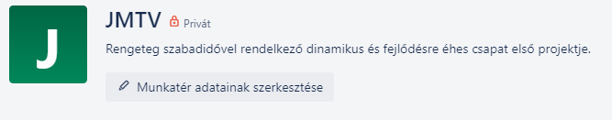
Trello

Slide 3
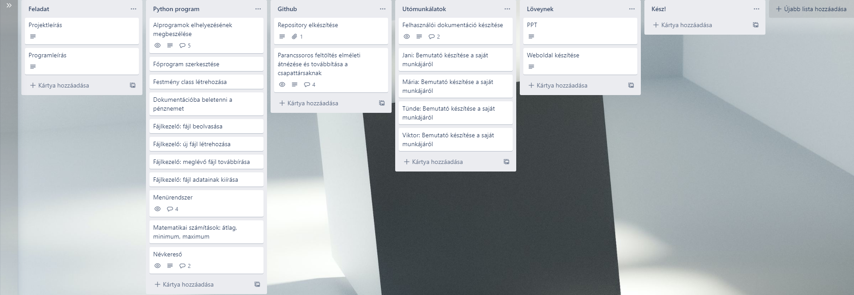

Kezdeti kialakítás

Slide 4
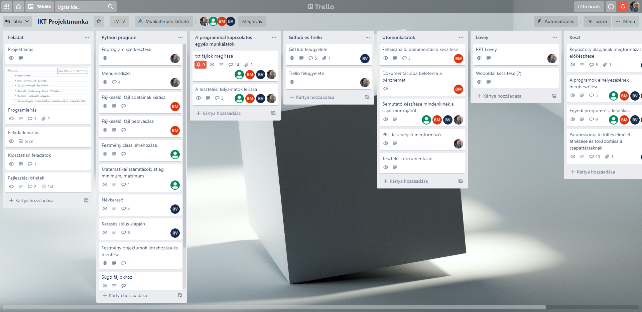
Trello

Slide 5
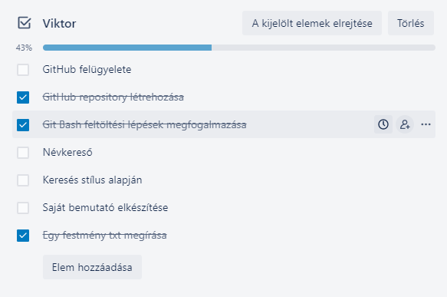
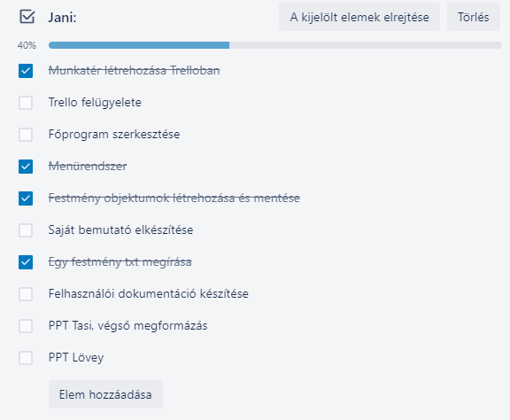
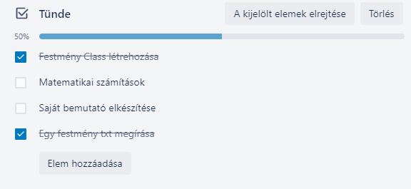
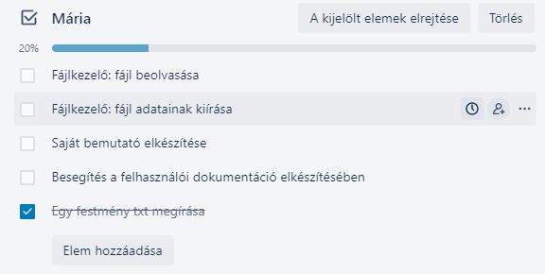
Feladatkiosztás

Slide 6
Trello

Slide 7

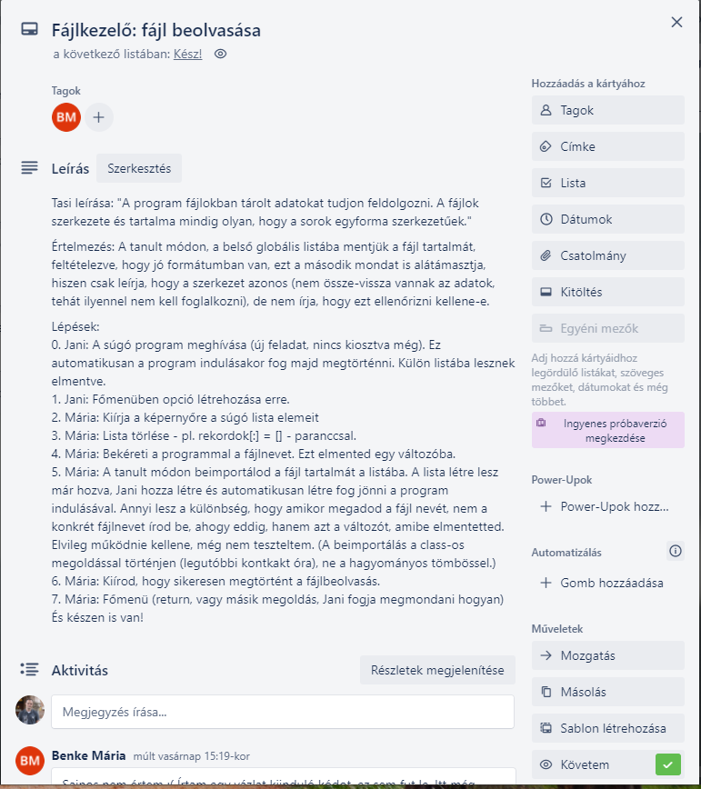

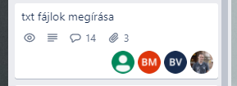
Kommunikáció

Slide 8
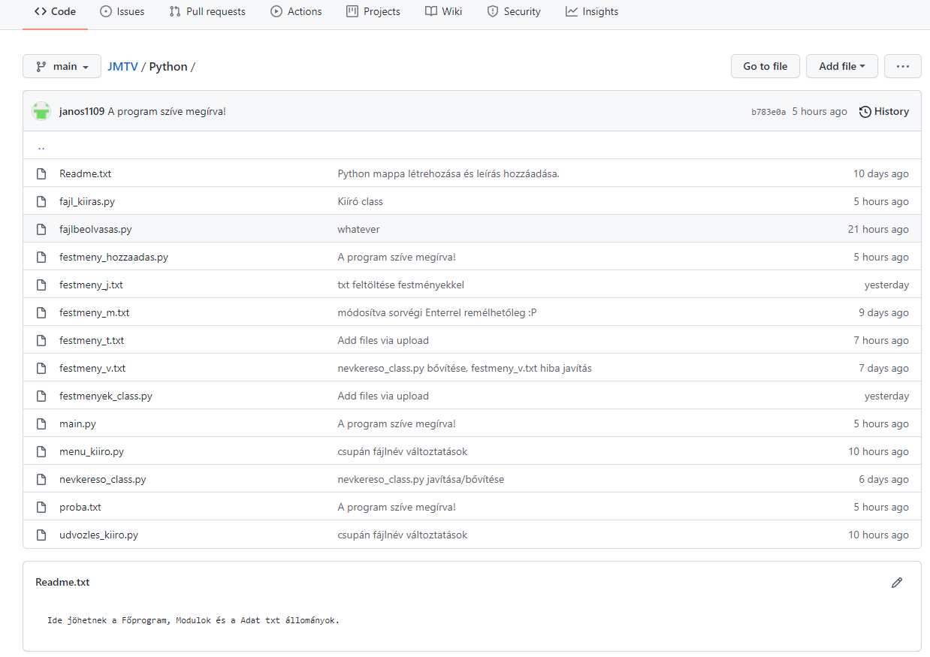
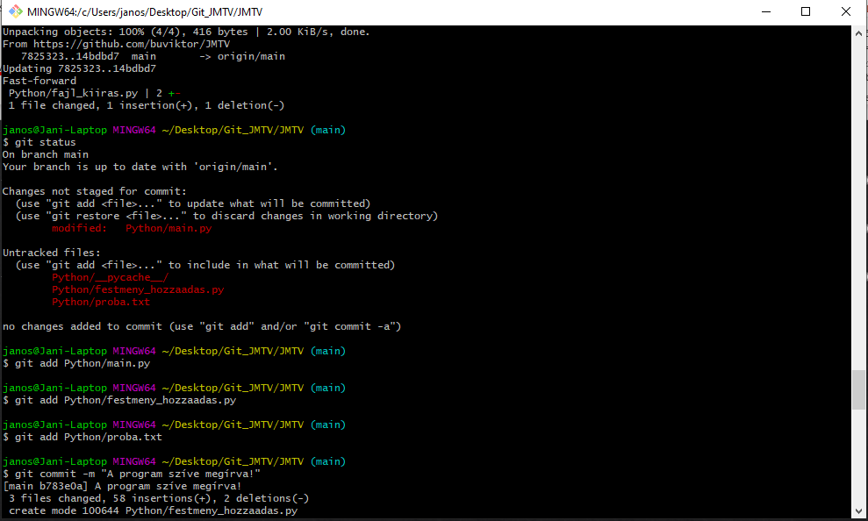
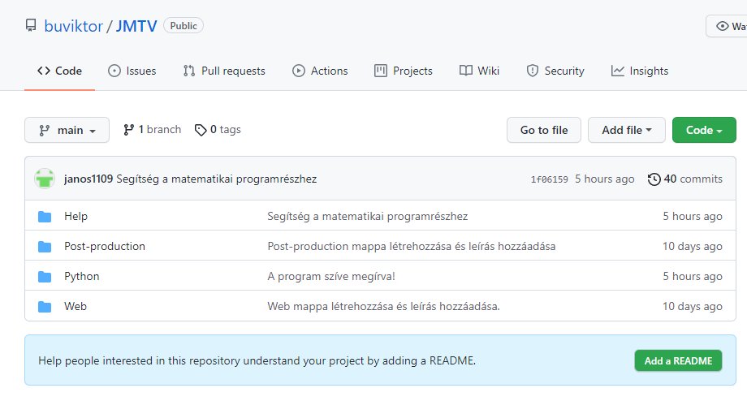
GitHub

Slide 9
Git Repository

Slide 10
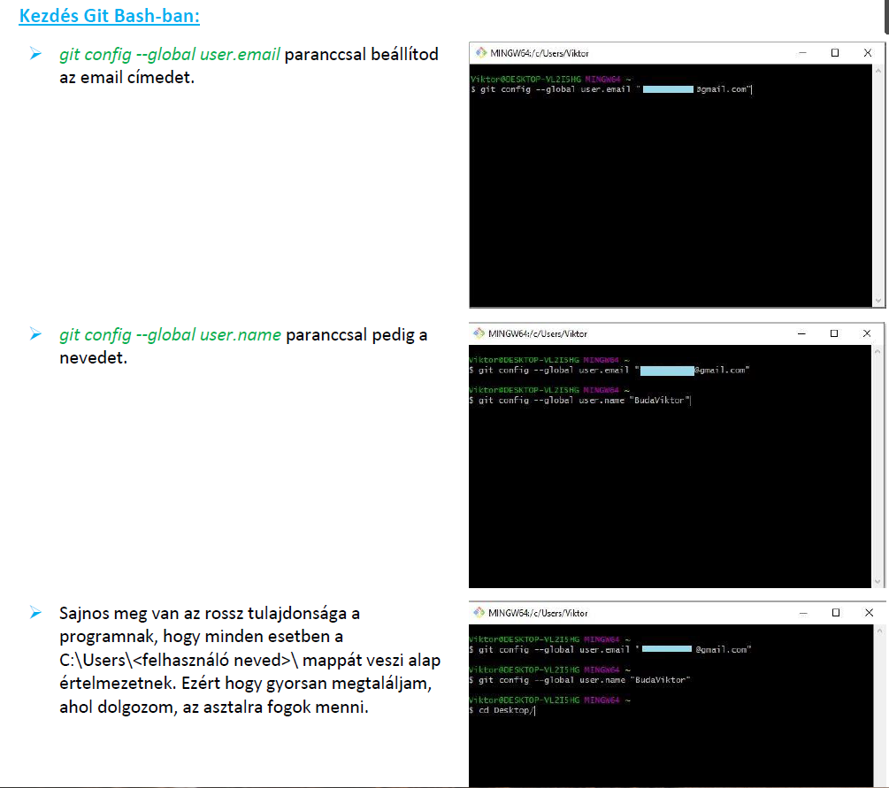
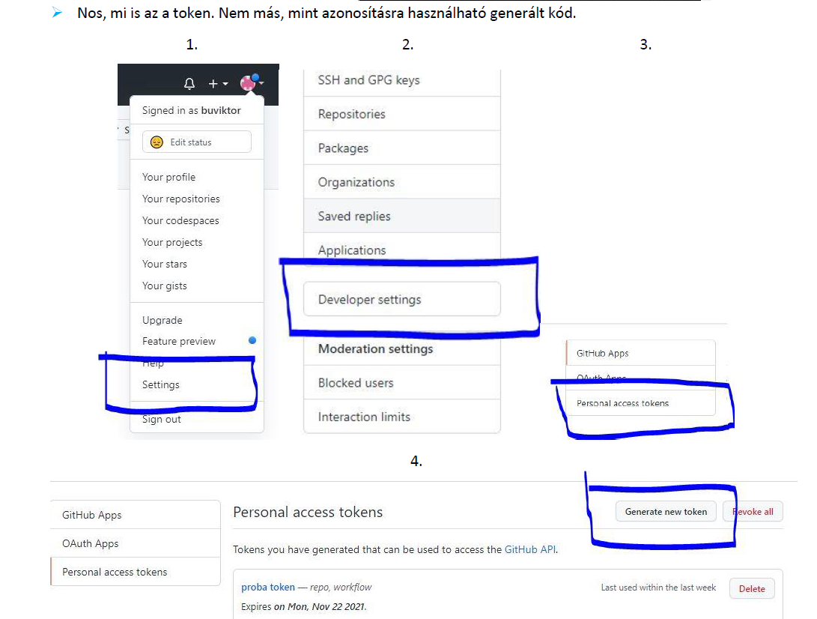
Git segédlet a csapattársaknak

Slide 11
A program

Slide 12
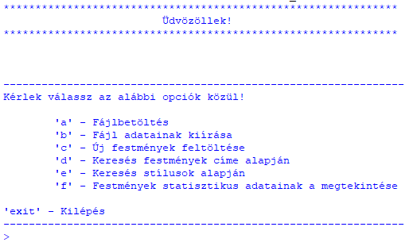
A főmenü

Slide 13
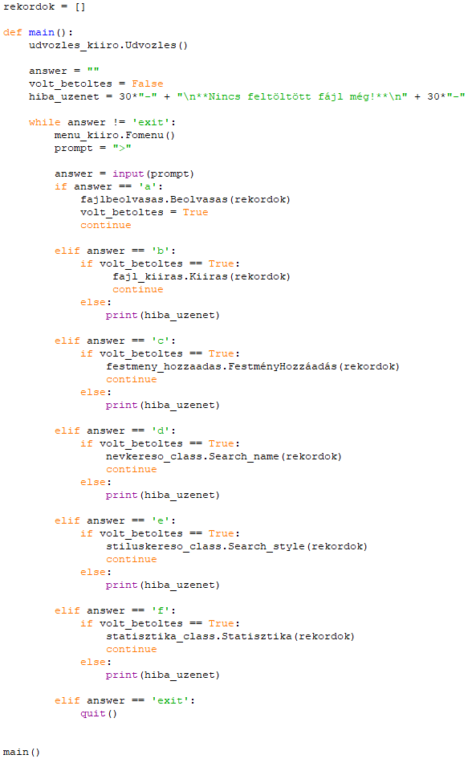
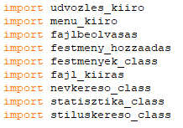
A főprogram forráskódja

Slide 14
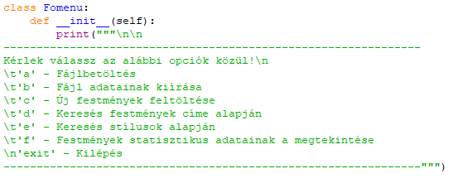
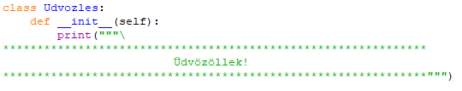
A főmenü kimeneteit kiíró modulok

Slide 15
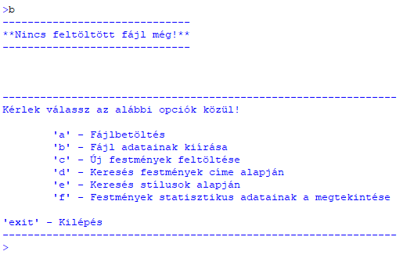
Üres adatbázis esetén

Slide 16
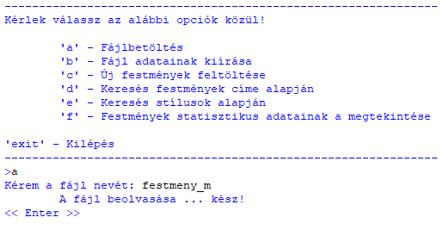
Fájl beolvasása

Slide 17
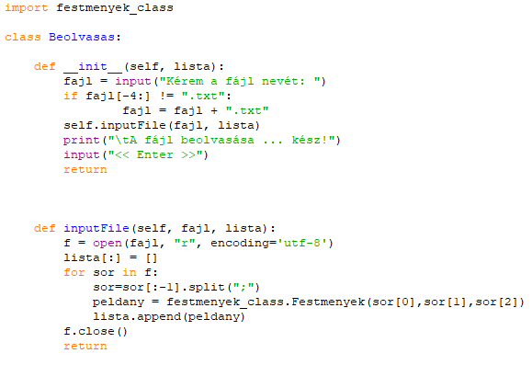
A fájlbeolvasás forráskódja

Slide 18
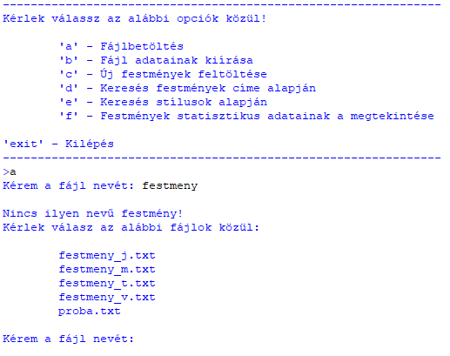
Fájl beolvasása – rosszul beírt fájlnév

Slide 19
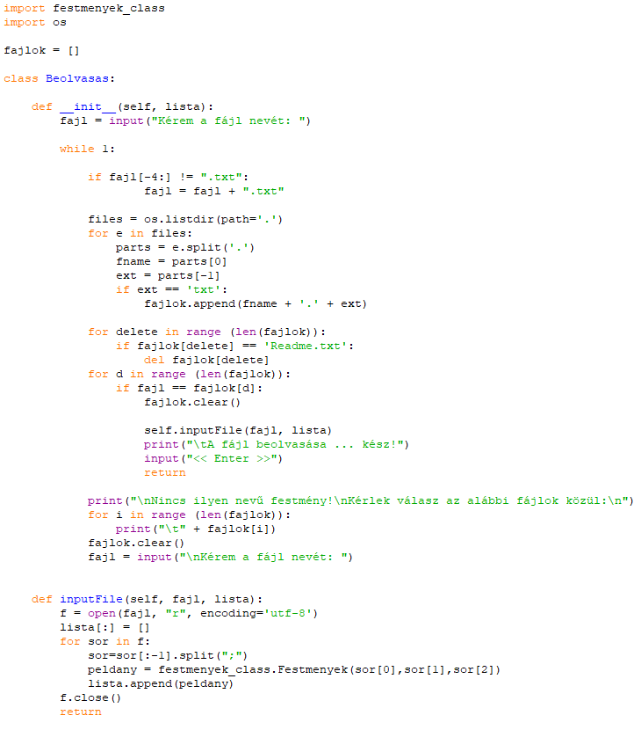
Fájlbeolvasó program teljes forráskódja

Slide 20
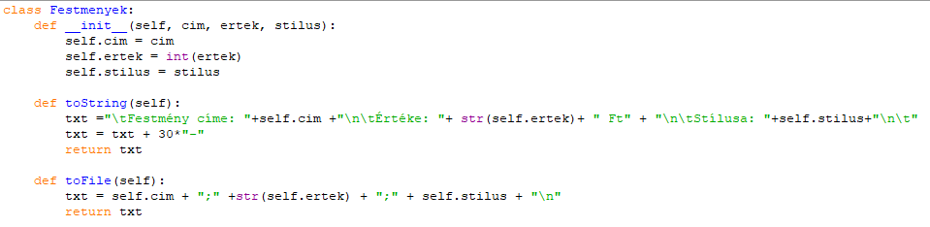
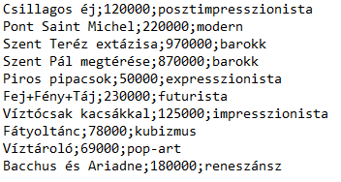
Festmény class

Slide 21
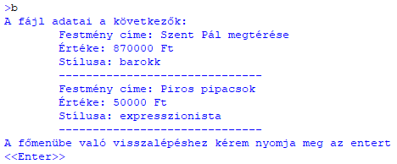
Fájl adatainak a kiírása

Slide 22
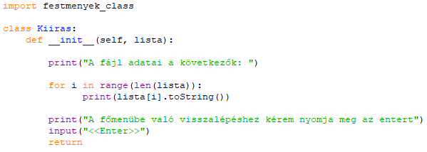
Az adatkiíró program forráskódja

Slide 23
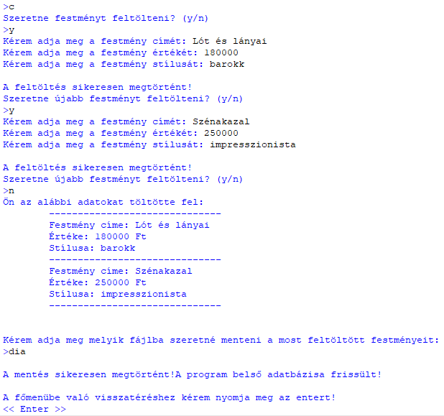
Új festmény objektumok felvitele és mentése

Slide 24
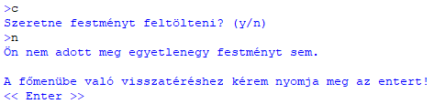
Ha mégsem szeretnénk feltölteni

Slide 25
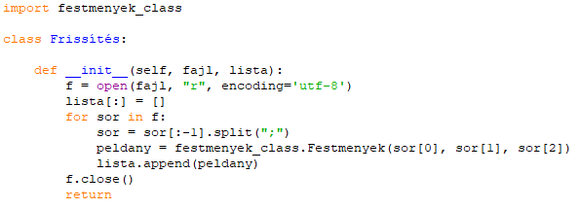
A meghívott lista frissítő metódus forráskódja

Slide 26
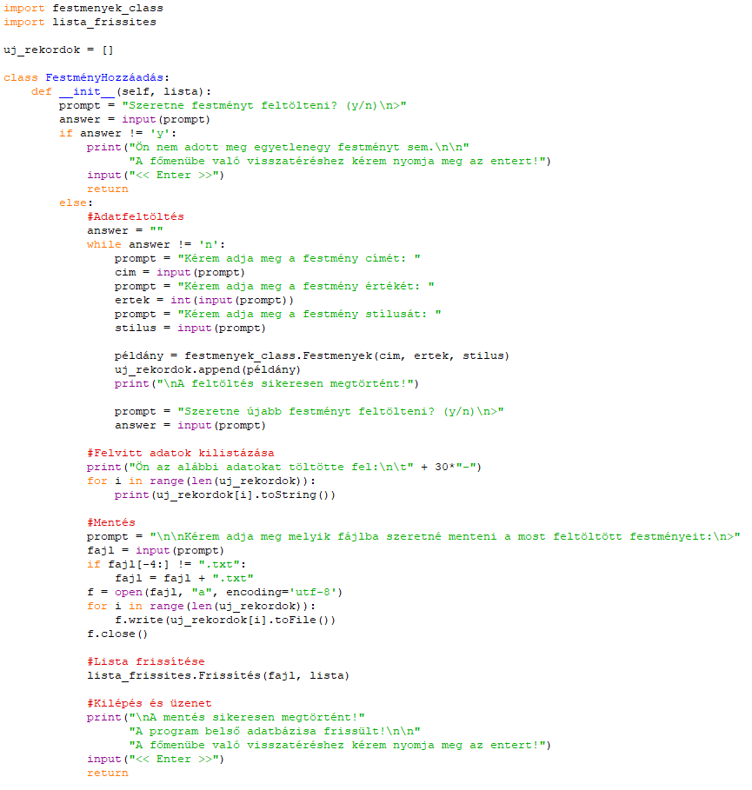
A felvitel és mentés forráskódja

Slide 27
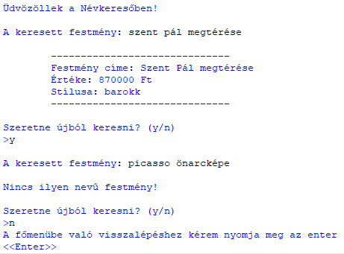
Festmény keresése cím alapján

Slide 28
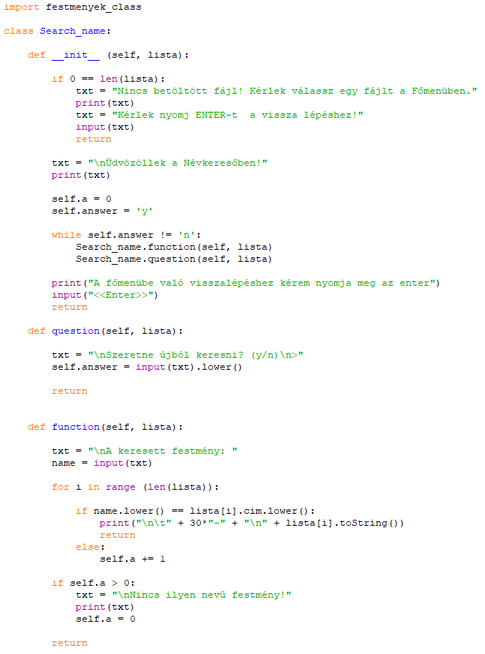
A címkereső forráskódja

Slide 29
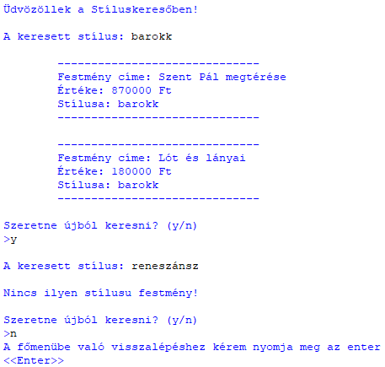
Festmény keresése stílus alapján

Slide 30
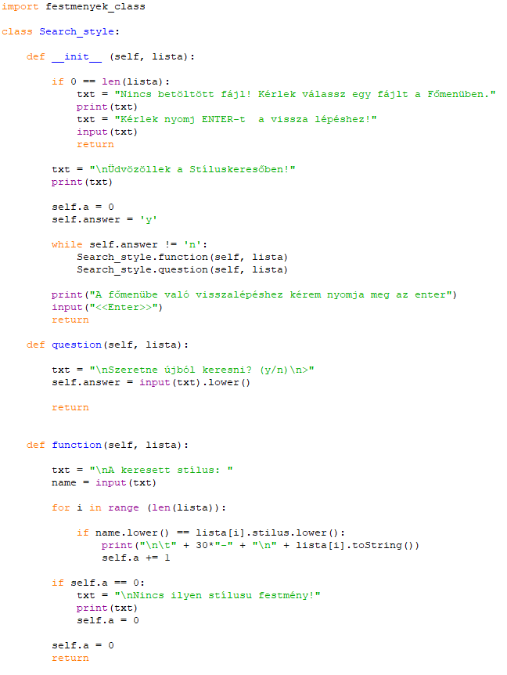
A stíluskereső forráskódja

Slide 31
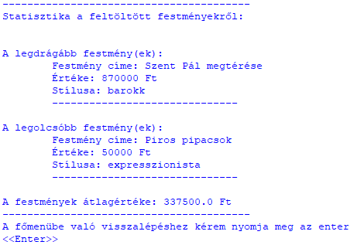
Statisztikai adatok számítása
Átlag | Minimum érték | Maximum érték

Slide 32
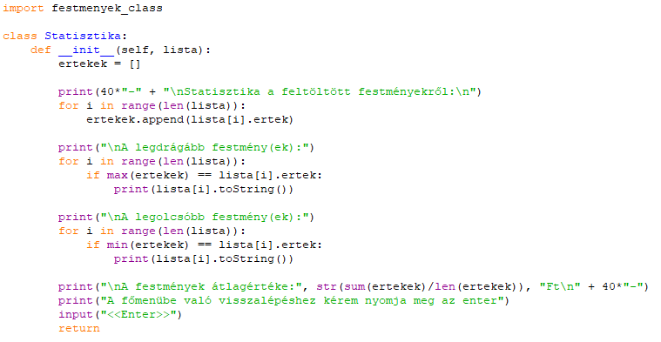
A statisztika class forráskódja

Slide 33
Köszönjük a figyelmet!
JMTV csapat
Popovics János | Benke Mária | Balogh Tünde Éva | Buda Viktor

